Slide 1
Приложение для напоминалок
Ровшанов Мекан
6 группа, 3 курс, ФКН

Slide 2
Идея и проблема
Часто забываем о задачах и событиях
Нужен быстрый и простой способ планировать напоминания
Упор на минимальные действия и понятный интерфейс

Slide 3
Цель проекта
Быстрое создание и управление напоминаниями
Надежные уведомления в нужное время
Гибкие настройки (формат времени, включение/выключение уведомлений)

Slide 4
Основной функционал
Создание напоминания: название, дата, время, заметка, частота
Редактирование и удаление напоминаний
Список напоминаний с группировкой по годам
Блок "Nearest date" с таймером до ближайшего события

Slide 5
Уведомления
Локальные уведомления через WorkManager
Канал уведомлений создается при старте приложения
Поддержка разовой и повторяющейся (daily/weekly) логики

Slide 6
Экран создания напоминания
Выбор времени через TimePicker
Форматы 12/24 часа
Частота: One time / Daily / Weekly / Custom

Slide 7
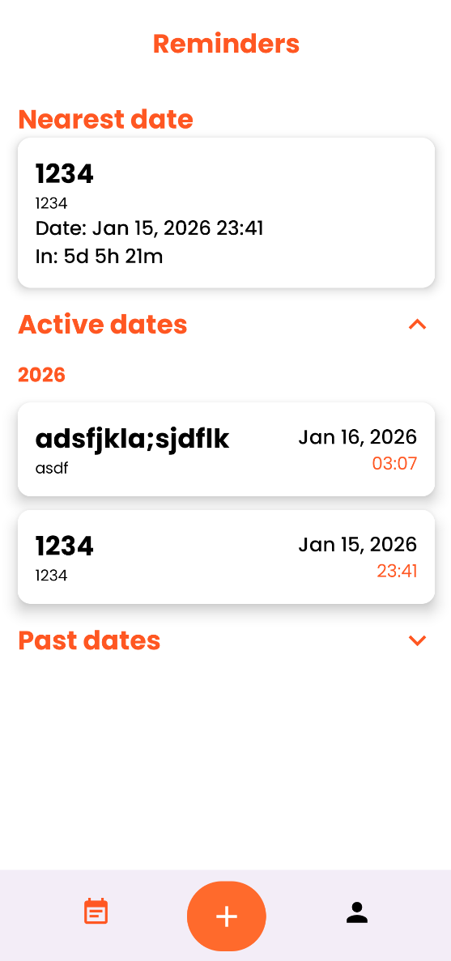
Дизайн
Светлая тема, оранжевый цвет
Шрифт Poppins

Slide 8
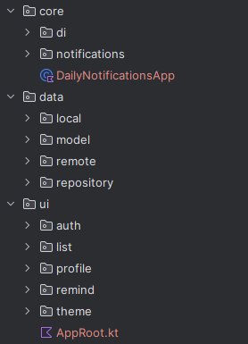
Архитектура
MVVM (ViewModel + StateFlow)
DI через Hilt
Навигация: Navigation Compose

Slide 9
Заключение
Проект закрывает базовую потребность в напоминаниях
Чистая архитектура и современный стек
Хорошая основа для развития (синхронизация, push, календарь)

